Slide 1

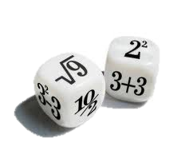

PROBABILIDADE
Profª Juliana Schivani
juliana.schivani@ifrn.edu.br
docente.ifrn.edu.br/julianaschivani

Slide 2


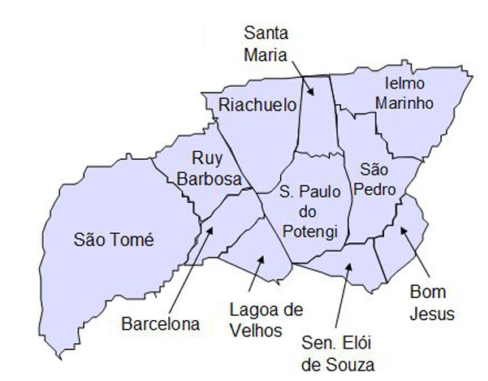

Quantos caminhos?

Slide 3
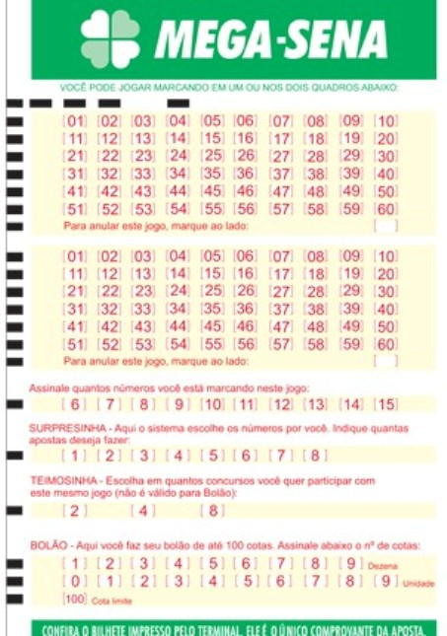

Probabilidade $×$ Combinatória
Calcula a chance de um determinado evento ocorrer em meio a todas as possibilidades.
Determina a quantidade de possibilidades de algum evento, sem descrever todas as possibilidades.

Slide 4
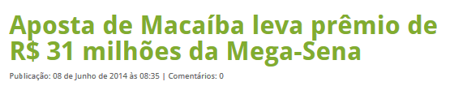
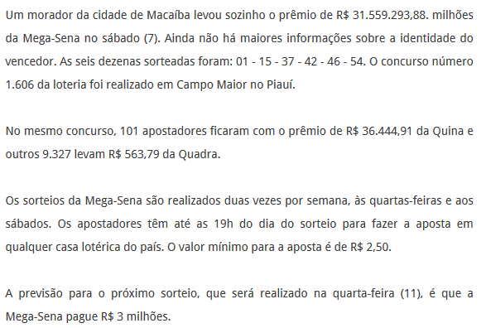
Chances de ser milionário

Slide 5
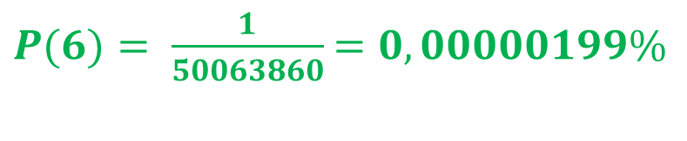
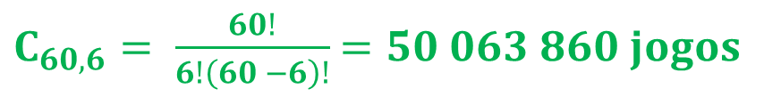
Chances de ser milionário
04
25
01
53
17
11
$C_{60, 6}= \frac{60!}{6!\left(60 −6\right)!}$ $=50 063 860 jogos$
$P(6)= \frac{1}{50063860}$ $=0,00000199\%$

Slide 6




Experimento aleatório
É todo experimento que, mesmo repetido várias vezes, sob condições semelhantes, apresenta resultados imprevisíveis, dentre os resultados possíveis.

Slide 7
Espaço amostral
É o conjunto de todos os resultados possíveis do experimento.
Representa-se por S ou Ω.

Slide 8
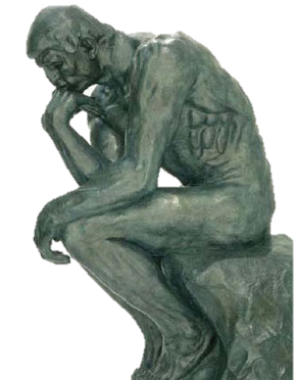
Espaço amostral
Qual o espaço amostral da Mega Sena?
Qual o espaço amostral de um dado?
Qual o espaço amostral de uma moeda?

Slide 9
Evento
É todo subconjunto de um espaço amostral S de um experimento aleatório.

Slide 10
Evento
No lançamento de um dado, deseja-se que saia valores menores que 4. Qual o evento desse experimento?

Slide 11
Tipos de eventos
Muito provável;
Pouco provável;
Certo;
Impossível;
Simples.

Slide 12
Tipos de eventos
Obter um número menor que 7 no lançamento de um dado representa que tipo de evento?
E um resultado igual a zero?
E um resultado maior que 5?

Slide 13
O que é probabilidade?
São as chances de um ou mais eventos ocorrerem ou não.

Slide 14

Probabilidade simples
Seja um evento A de espaço amostral S, a probabilidade de ocorrer A é:
$$P\left(A\right)= \frac{n(A)}{n(S)}$$
$P(A)$ é um número entre $0$ e $1$ ou $0\%$ e $100\%$.

Slide 15

Probabilidade simples
$$P\left(A\right)= \frac{número de casos favoráveis}{total de casos possíveis}$$

Slide 16
Tipos de probabilidade
Probabilidade simples;
Probabilidade complementar;
Probabilidade composta;
Probabilidades independentes;
Probabilidade condicional;
Probabilidade binomial.

Slide 17
Ganhar na loteria ou passar no vestibular?
Antigo vestibular da UFRN: 15 questões com 4 alternativas. Qual era a probabilidade de um aluno acertar todas as questões no chute?
Notes:
1/(4^15)

Slide 18
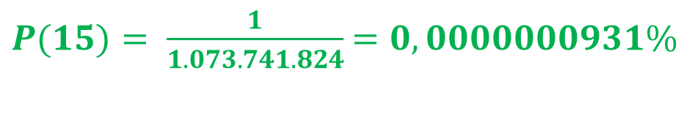
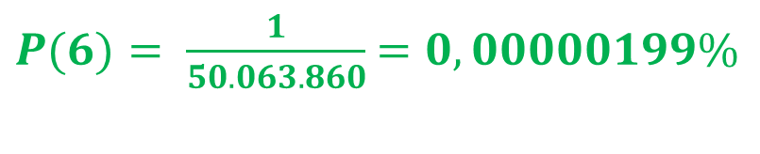
Ganhar na loteria ou passar no vestibular?
É mais fácil acertar um jogo simples da Mega Sena ou acertar 15 questões, no chute, no vestibular antigo da UFRN?
$P(6)= \frac{1}{50.063.860}$ $=0,00000199\%$
$P(15)= \frac{1}{1.073.741.824}$ $=0,0000000931\%$
$$P\left(Mega−Sena\right)=21,37∙P(Vestibular)$$

Slide 19

Probabilidade complementar
Probabilidade de um determinado evento A não ocorrer.
Denota-se por $Pc$ou $P(Ac)$.
$Ac = S – A$.
$P(Ac) = 1 – P(A)$.
Notes:
O ultimo item (4) tem demonstração. É só fazer s – a / s = s/s – a/s = 1 – a/s = 1 – P(a). O que sobra/resta de 100%.

Slide 20
Probabilidade complementar
No lançamento simultâneo de dois dados, qual é a probabilidade de não sair soma 4?
Notes:
Probabilidade de sair soma 4 é:
3/36 = 1/12 = 0,08 = 8%.
A probabilidade de não sair soma 4 é:
1 – 1/12 = 11/12 = 0,92 = 92%.

Slide 21

Fazer aniversário
Em um grupo de 30 pessoas, qual a probabilidade de pelo menos duas delas fazerem aniversário na mesma data (dia e mês)?
Notes:
30 pessoas = 71% 60 ou 70 pessoas = 99% Fórmula geral: 1 - (365!/ (365^{n} . (365 – n)!) provém de:
Passo 1: 30 pessoas que não fazem aniversário no mesmo dia: (365 x 364 x ... x 336) possibilidades de aniversários
Passo 2: Todas as possibilidades possíveis de aniversários de 30 pessoas: 365 x 365 x ... x 365 = 365^30 Passo 3: Probabilidade de 30 pessoas não fazerem aniversário no mesmo dia: (365 x 364 x ... x 336) / 365^30
Passo 4: Como multiplicar 365 x 364 x ... x 336 irá dar um trabalho condenado, transformamos isto em 365! e, para não alterar o resultado, multiplicamos em baixo (no denominador) por 335! (que foi o que colocamos em cima, isto é, no numerador). Passo 5: A probabilidade de ao menos uma pessoa fazer aniversário no mesmo dia é o complementar do passo 4.

Slide 22
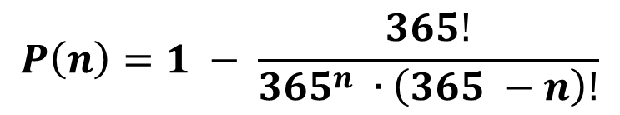
Fazer aniversário
$$P\left(n\right)=1 − \frac{365!}{{365}^{n} ∙\left(365 −n\right)!}$$
Notes:
30 pessoas = 71% 60 ou 70 pessoas = 99% Fórmula geral: 1 - (365!/ (365^{n} . (365 – n)!) provém de:
Passo 1: 30 pessoas que não fazem aniversário no mesmo dia: (365 x 364 x ... x 336) possibilidades de aniversários
Passo 2: Todas as possibilidades possíveis de aniversários de 30 pessoas: 365 x 365 x ... x 365 = 365^30 Passo 3: Probabilidade de 30 pessoas não fazerem aniversário no mesmo dia: (365 x 364 x ... x 336) / 365^30
Passo 4: Como multiplicar 365 x 364 x ... x 336 irá dar um trabalho condenado, transformamos isto em 365! e, para não alterar o resultado, multiplicamos em baixo (no denominador) por 335! (que foi o que colocamos em cima, isto é, no numerador). Passo 5: A probabilidade de ao menos uma pessoa fazer aniversário no mesmo dia é o complementar do passo 4.

Slide 23
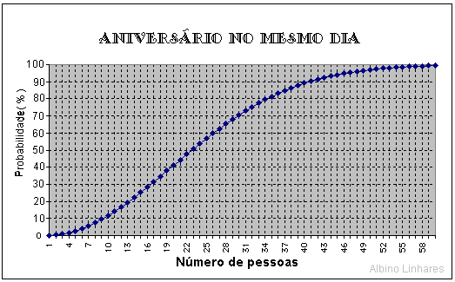
Fazer aniversário
Notes:
30 pessoas = 71% 60 ou 70 pessoas = 99% Fórmula geral: 1 - (365!/ (365^{n} . (365 – n)!) provém de:
Passo 1: 30 pessoas que não fazem aniversário no mesmo dia: (365 x 364 x ... x 336) possibilidades de aniversários
Passo 2: Todas as possibilidades possíveis de aniversários de 30 pessoas: 365 x 365 x ... x 365 = 365^30 Passo 3: Probabilidade de 30 pessoas não fazerem aniversário no mesmo dia: (365 x 364 x ... x 336) / 365^30
Passo 4: Como multiplicar 365 x 364 x ... x 336 irá dar um trabalho condenado, transformamos isto em 365! e, para não alterar o resultado, multiplicamos em baixo (no denominador) por 335! (que foi o que colocamos em cima, isto é, no numerador). Passo 5: A probabilidade de ao menos uma pessoa fazer aniversário no mesmo dia é o complementar do passo 4.

Slide 24
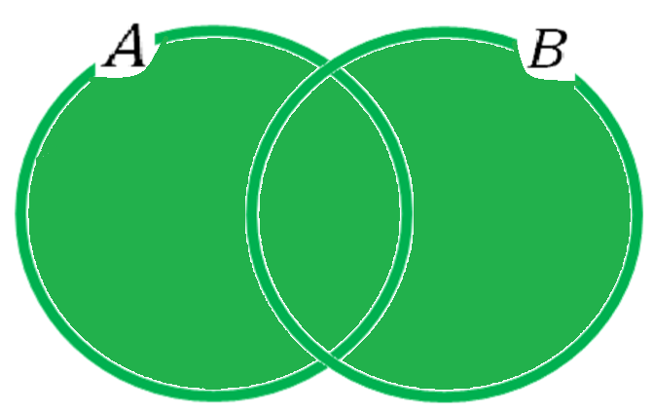
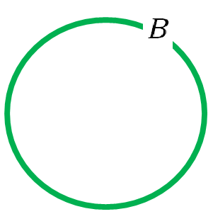
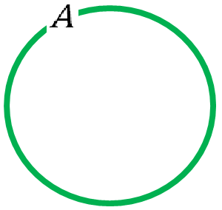

Probabilidade composta
$$A ∪B=A+B −A∩B$$

Slide 25
Probabilidade composta
$$P(A ∪B)=P(A)+P(B) −P(A∩B)$$

Slide 26
Probabilidade composta
Em uma comunidade de 1000 habitantes, 400 são sócios do clube A, 300 de um clube B e 200 de ambos. Qual a probabilidade de uma pessoa escolhida ao acaso ser sócia de A ou de B?
Notes:
1/2 = 0,5 = 50%

Slide 27
Probabilidades independentes
Quando os resultados do evento A não interferem nem influenciaram os resultados do evento B.

Slide 28

Probabilidades independentes
$$P\left(A∩B\right)=P\left(A\right)×P(B)$$

Slide 29

Probabilidades independentes
Numa caixa há 4 bolas pretas e 6 vermelhas. Qual é a probabilidade de tirarmos uma bola preta e uma vermelha, com reposição?
4
6
4
10
.
6
10

Slide 30
Probabilidades independentes
A probabilidade de Paulo Adriano tirar dez na prova de Matemática é 1/3 e a probabilidade de Paulo Lucas tirar dez na mesma prova é 2/3. Qual a probabilidade de ambos tirarem dez nesta prova?

Slide 31
Probabilidade condicional
É quando um evento só acontece quando o outro evento do mesmo espaço amostral aconteceu (condição de ocorrência).
A probabilidade de “A dado B” é a probabilidade de ocorrer A, quando o evento B ocorreu.
O espaço amostral dos eventos A e B se reduz com a condição de ocorrência.

Slide 32
Quantos caminhos?
Notes:
Um estudante do IFRN é selecionado ao acaso, qual a probabilidade dele ser de são tomé, dado que ele não é de SPP?

Slide 33

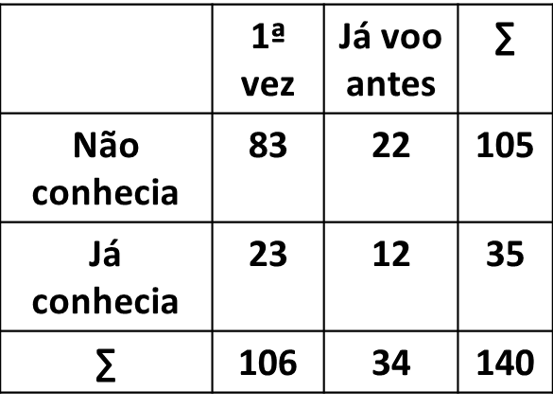
Probabilidade condicional
Cada turista do voo respondeu a duas perguntas:
1. Já voo antes?
2. Já conhecia a cidade de destino?
Selecionando-se um respondendo ao caso, verifica-se que ele nunca voo antes.
Qual a probabilidade dele conhecer a cidade de destino?
Notes:
23/106

Slide 34
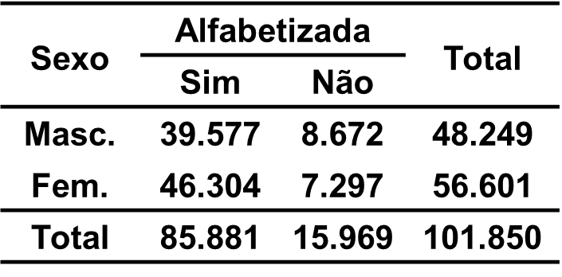
Probabilidade condicional
Qual a probabilidade de um jovem escolhido ao caso ser alfabetizado, sabendo que ele é do sexo feminino?
Notes:
39.577 / 48.249 = 0,82

Slide 35

Probabilidade condicional
$P\left(A | B\right)$ = $P\left(B | A\right)$?
$P\left(A | B\right)= \frac{P(A∩B)}{P(B)}$ ≠ $P\left(B | A\right)= \frac{P(A∩B)}{P(A)}$

Slide 36
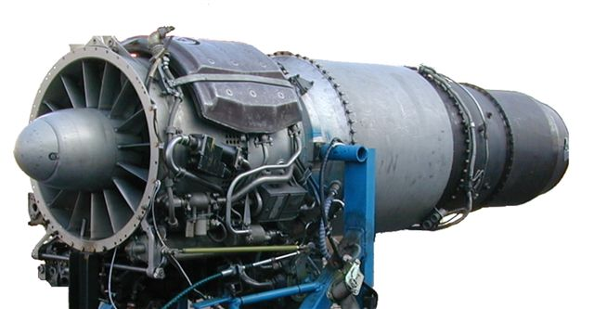
Probabilidade condicional
Uma empresa fabrica motores nas fábricas A e B. Um motor é escolhido ao acaso de um lote de produção. Nota-se que ele apresenta defeitos. A empresa sabe que 2% e 3% são as taxas de motores fabricados com algum defeito em A e B, respectivamente.
Sabendo-se que a fábrica A é responsável por 40% da produção, qual a probabilidade de que o motor escolhido tenha sido fabricado em A?
Notes:
P(D|A) = 2% = 0,02 e P(D|B) = 3% = 0,03. PASSO 1: D = (D∩A) U (D ∩B) => P(D) = P (D∩A) + P(D ∩B) => P(D) = P(D|A) · P(A) + P(D|B) · P(B). PASSO 2: P (A∩D) = P (D∩A) = P(D|A) · P(A) => P (A∩D) = 0,02 · 0,4 = 0,008 => P(D) = 0,02 · 0,4 + 0,03 · 0,6 = 0,026
PASSO 3: 0,008/0.026=0,308=30,8%

Slide 37
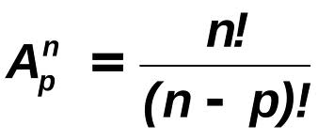
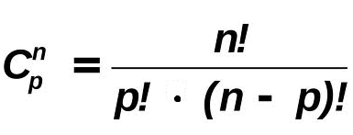
Relembrando combinatória

Slide 38
Probabilidade-combinatória
Numa urna há seis bolas numeradas de 1 a 6, de cor vermelha e quatro numeradas de 7 a 10, de cor preta. Retirando-se, simultaneamente, duas bolas, calcule a probabilidade de ambas serem vermelhas.
Notes:
C10,2 = 45 todos os casos possíveis. C6,2 = 15 bolas vermelhas 15/45=33%

Slide 39
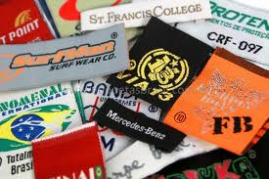
Probabilidade-combinatória
Em uma caixa contém 10 etiquetas diferentes, sendo 4 com uma letra em cada e 6 com um algarismo em cada. Novas etiquetas serão formadas agrupando-se as 10 etiquetas de 2 em 2. Qual a probabilidade de uma etiqueta nova ter 2 letras?
Notes:
A4,2=12 etiquetas com 2 letras de 4. A10,2=90 todas as etiquetas possíveis. 12/90=13%

Slide 40
Probabilidade binomial
É usado quando um experimento aleatório é repetido n vezes e desejamos calcular a probabilidade de um evento ocorrer em k repetições.
Acertos em uma prova por chute; acertos em um tiro ao alvo por tentativas; etc.

Slide 41

Probabilidade binomial
Cansado, João Guilherme decide “chutar” as 8 últimas questões da prova de Matemática. Cada questão continha 4 alternativas, das quais, apenas uma estava correta. Qual a probabilidade de Sandro acertar 5 questões?

Slide 42
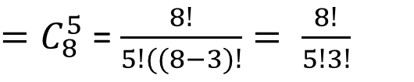
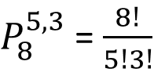
Probabilidade binomial
A A A A A A^{c} A^{c} A^{c}
q₁
q₂
q₃
q₄
q₅
q₆
q₇
q₈
$P_{8}^{5,3}$ = $\frac{8!}{5!3!}$
${=C}_{8}^{5}$ = $\frac{8!}{5!((8−3)!}= \frac{8!}{5!3!}$
= 56 formas diferentes de chutar 5 questões de 8.

Slide 43









Probabilidade binomial
A A A A A A^{c} A^{c} A^{c}
$$\frac{1}{4}$$
$$\frac{1}{4}$$
$$\frac{1}{4}$$
$$\frac{1}{4}$$
$$\frac{1}{4}$$
$$\frac{3}{4}$$
$$\frac{3}{4}$$
$$\frac{3}{4}$$
$P_{8}^{5,3}$ = $\frac{8!}{5!3!}$
${=C}_{8}^{5}$ = $\frac{8!}{5!((8−3)!}= \frac{8!}{5!3!}$
$$∙\left(\frac{1}{4}\right)5\left(\frac{3}{4}\right)3$$
= 0,25%

Slide 44

Probabilidade binomial
A probabilidade de um atirador acertar um alvo com um tiro é 60%. Fazendo 7 tentativas, qual é a probabilidade de acertar o alvo três vezes?

Slide 45



Probabilidade binomial
A probabilidade de nascer 3 meninas e 2 meninos de uma grávida de quíntuplos?

Slide 46


Probabilidade binomial
Probabilidade do evento NÃO acontecer nas repetições restantes
Total de combinações possíveis do evento acontecer
$C_{n}^{k}∙P(A)^{k}∙P(A^{c})^{n−k}$
$C_{n}^{k}∙P^{k}∙(1−P )^{n−k}$
Probabilidade do evento acontecer em k repetições

Slide 47
Tipos de probabilidade
Probabilidade simples;
Probabilidade complementar;
Probabilidade composta;
Probabilidades independentes;
Probabilidade condicional;
Probabilidade binomial.

Slide 48
PROBABILIDADE
Profª Juliana Schivani
juliana.schivani@ifrn.edu.br
docente.ifrn.edu.br/julianaschivani

